Slide 1
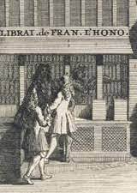
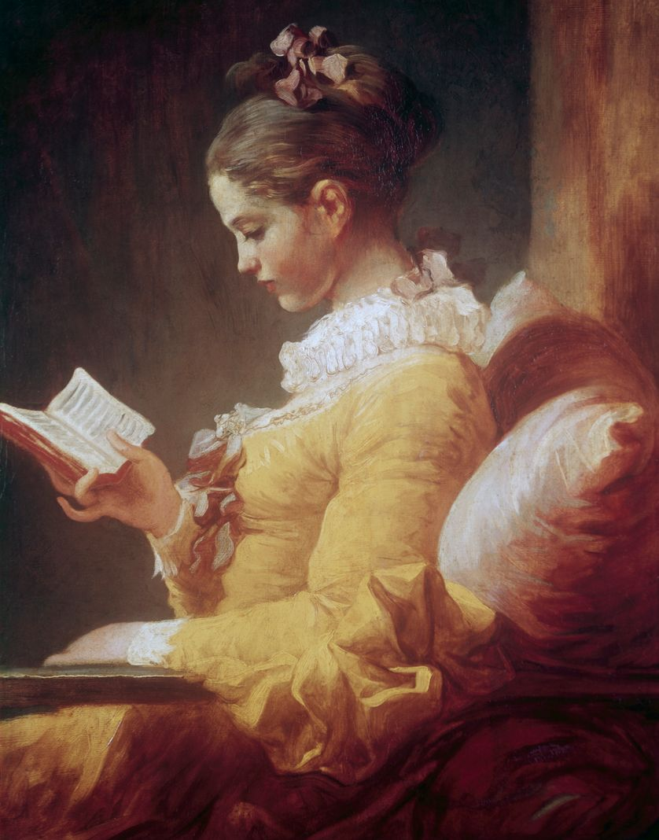
Littérature et « Belles-lettres » au XVIIIe siècle
Dans le sillage des Lumières?

Slide 2
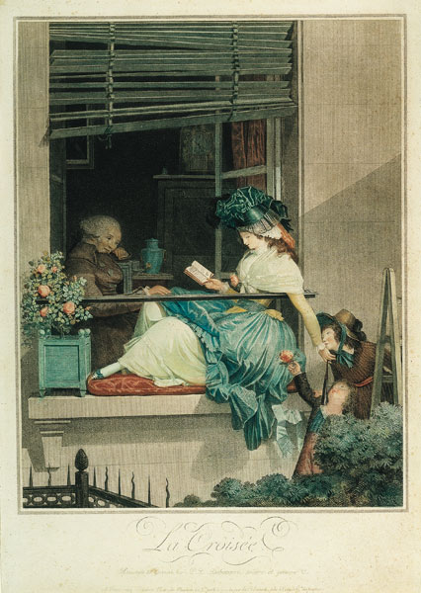
Caractéristiques de l’espace littéraire au XVIIIe siècle
Grands auteurs du siècle
« Cas Beaumarchais » ou le scandale de Figaro

Slide 3
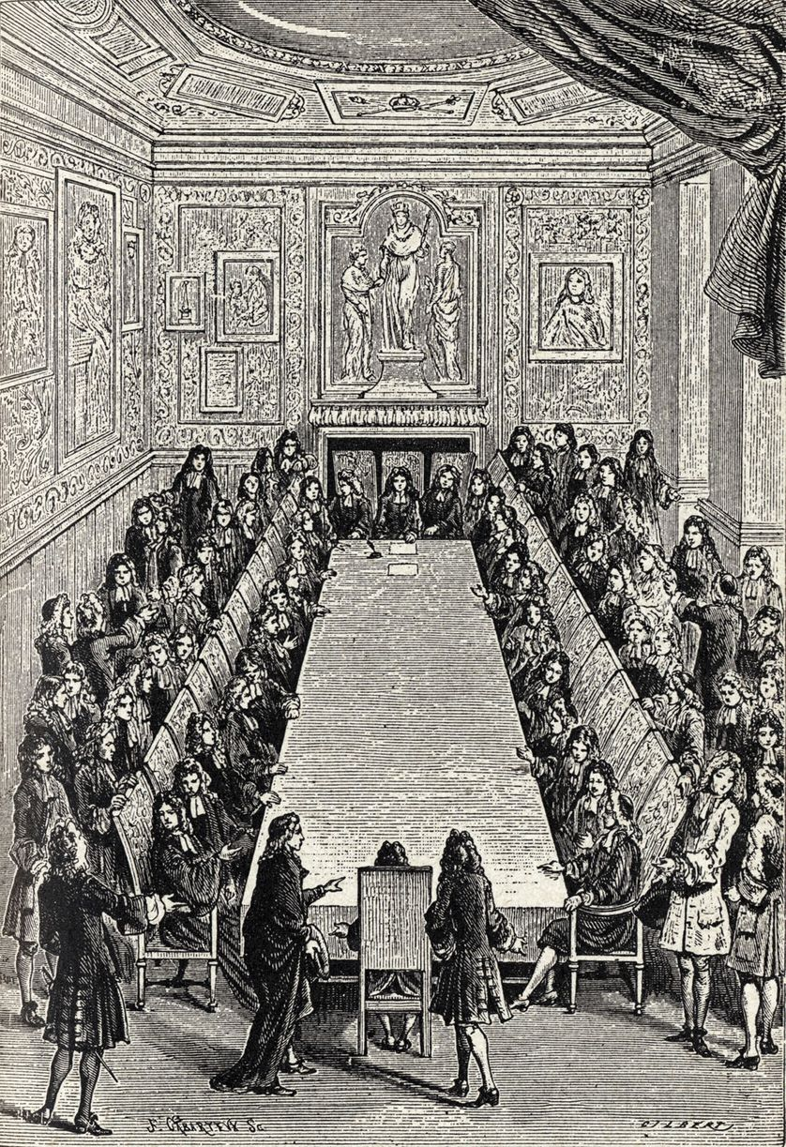
1.1 Un paysage littéraire en mouvement
Une littérature « entre deux » (entre le classicisme et le romantisme)
Héritage du classicisme: conservatisme, hiérarchie des genres
Nouvelles formes: essor du roman
Un lien étroit entre la production littéraire et les idées des Lumières

Slide 4
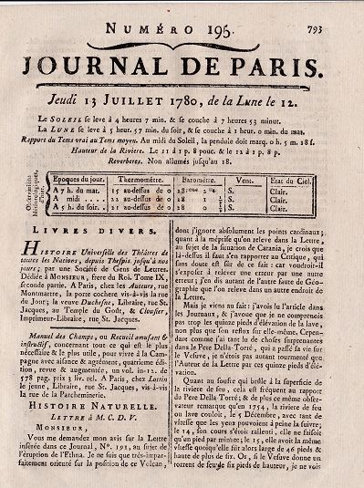
1.2 Littérature et société : la formation d’un espace public
Littérature: partie de l’espace et des pratiques sociales
Nombre de publications plus en plus important
Journaux et périodiques : importance croissante
Développement de l’écriture féminine

Slide 5
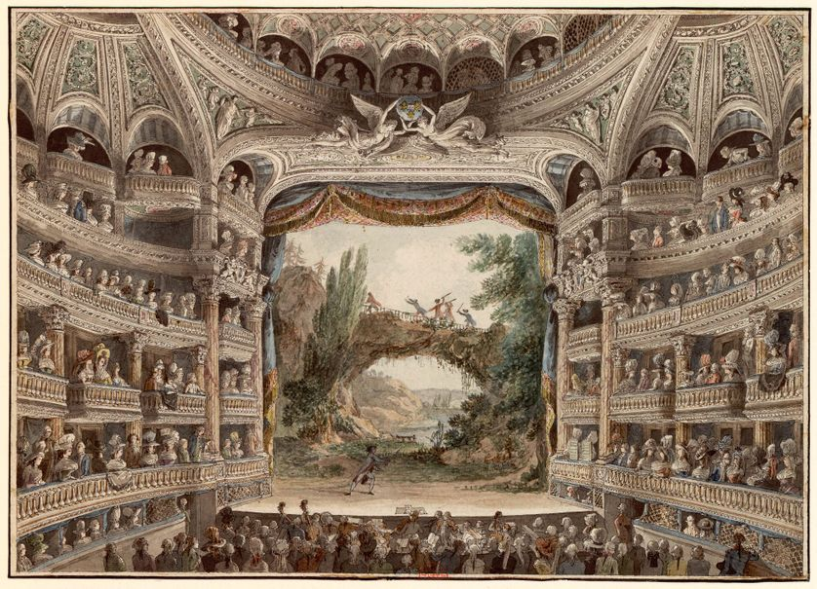
1.3 Le théâtre : une liberté nouvelle
Système du privilège: le monopole de la Comédie française
Importance du public parisien
Tragédie: un genre toujours à la vogue
Nouveaux genres: vaudeville, parodie dramatique

Slide 6
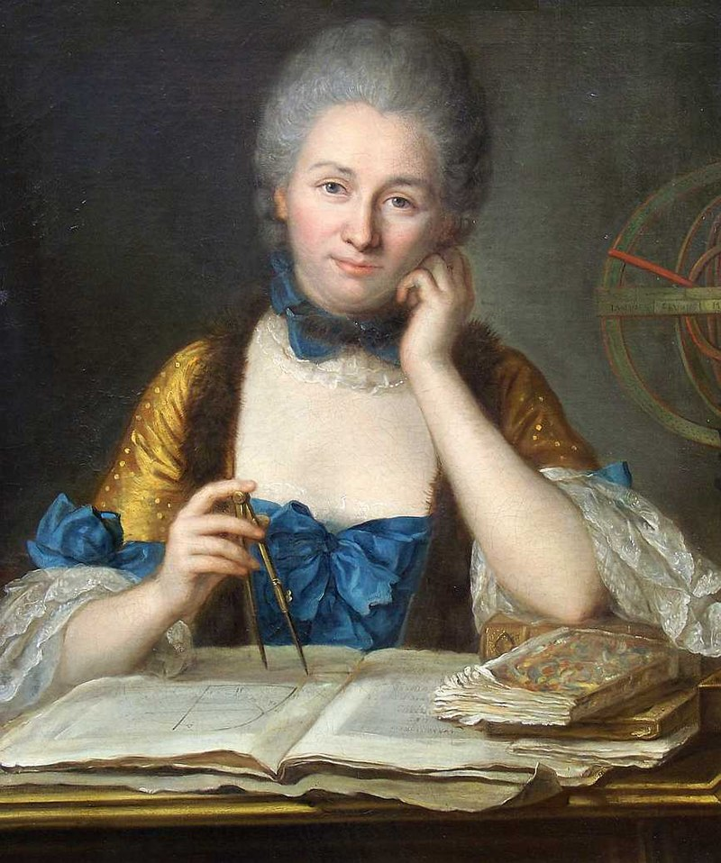
1.4 Le roman, fiction et critique
Première grande période du roman
Roman picaresque (Lesage), noir (Prévost), libertin (Laclos)
Contes philosophiques, satiriques, de fées

Slide 7
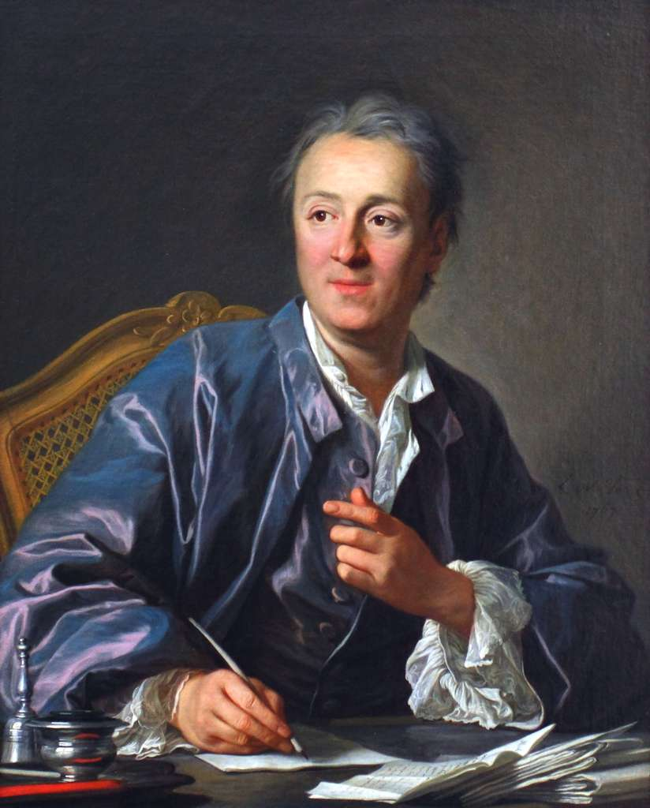
1.5 Naissance de l’intellectuel
Les Lumières marquent l’ensemble des valeurs et des idées de la période
Intellectuel: un homme public, engagé, actif dans les lettres, un nouveau humaniste

Slide 8
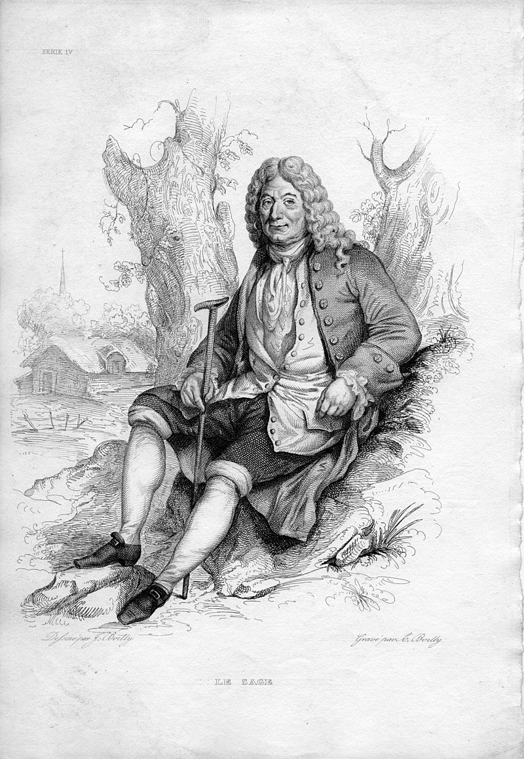
2. Grands auteurs du siècle
Alain-René Lesage (1668-1747)
Histoire de Gil Blas de Santilene
Diable boiteux

Slide 9
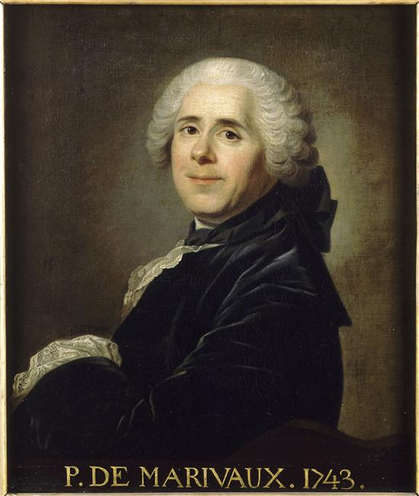
Pierre de Marivaux (1688-1763)
Vie de Marianne
Le Jeu de l’amour et du hasard

Slide 10
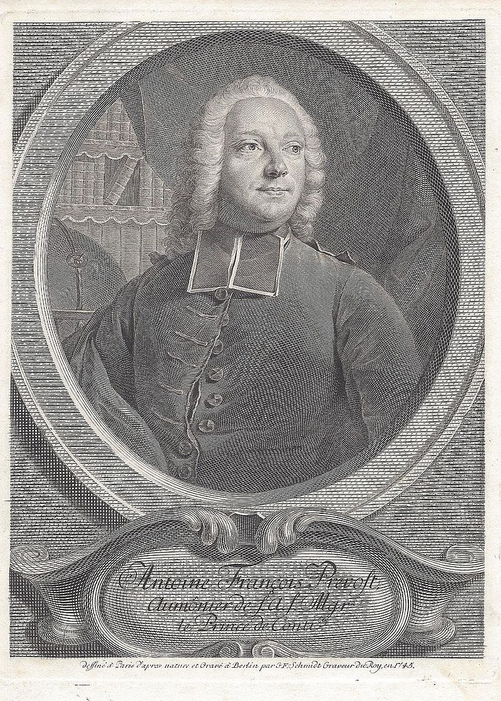
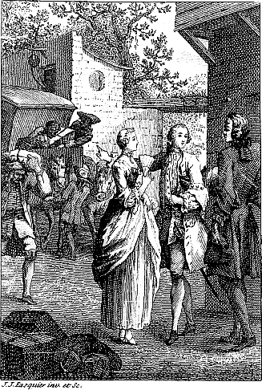
Antoine-François Prévost, dit Abbé Prévost (1697-1763)
Mémoires et aventures d’un homme de qualité: 6e tome - Histoire du chevalier des Grieux et de Manon Lescaut

Slide 11
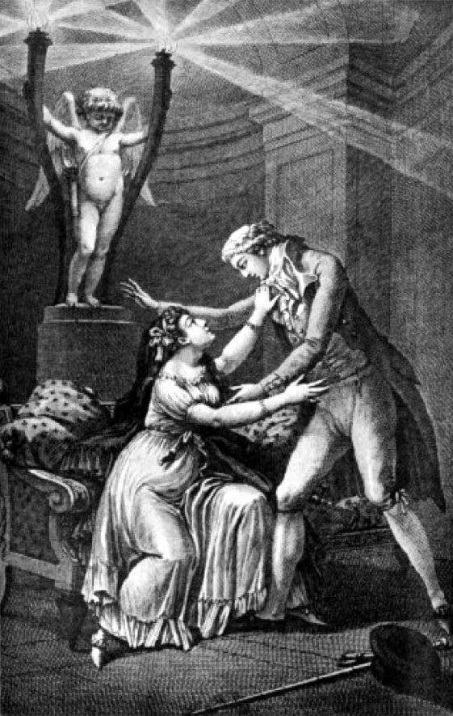
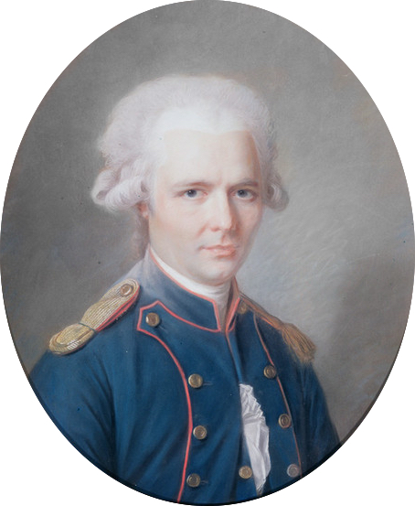
Pierre Choderlos de Laclos (1741-1803)
Les Liaisons dangereuses

Slide 12
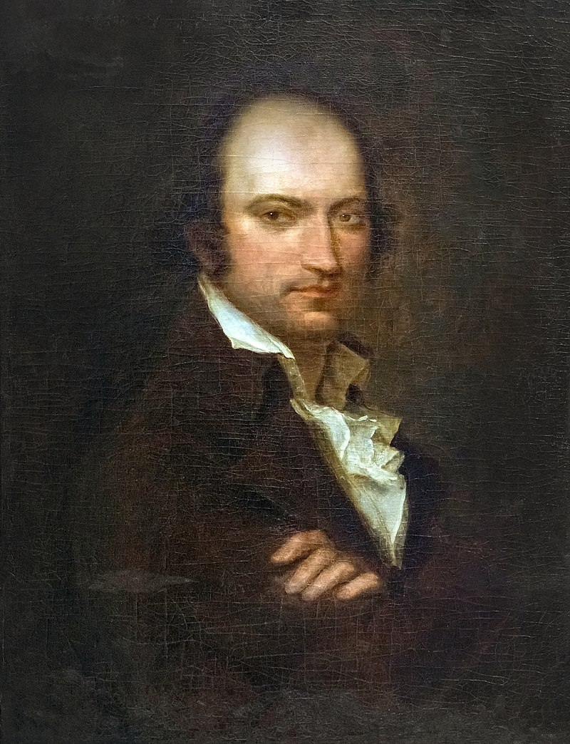
André Chénier (1762-1794)
Jeu de Paume, Iambes, Jeune captive

Slide 13
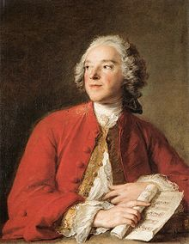
3. « Cas Beaumarchais » ou le scandale de Figaro
Pierre-Augustin Caron de Beaumarchais (1732-1799)
Trilogie de Figaro
Le Barbier de Séville (1775)
Le Mariage de Figaro (1784)
La Mère coupable (1792)
Interdiction du Mariage par la censure et imposition de l’opinion public
Critique sociale: théâtre comme une tribune publique

Slide 14
